Slide 1
Финансовый ОТЧЁТ КРК ПЕРВИЧНОЙ ПРОФСОЮЗНОЙ ОРГАНИЗАЦИИ МАДОУ Д/С № 39 ЗА 2019 – 2024 ГОДА

Slide 2
Профсоюзный бюджет
40% ППО
20% Вышестоящие организации
1%*
40% ТюмГО Общероссийского Профсоюза образования
ДОХОДЫ
* ст. 56 Устава Профессионального союза работников народного образования и науки Российской Федерации (утвержден VIII Съездом Профсоюза от 14 октября 2020 года)

Slide 3
ПРОФСОЮЗНЫЙ БЮДЖЕТ
За отчетный период
с 1 января 2019г. по 31 декабря 2023г.
отчисления членских взносов составил
865 тысяч 776 руб
Увеличилось количество членов Профсоюза
Возрос % охвата
ПРОФ ВЗНОСЫ в среднем от 347 руб 10 коп
Все финансовые расходы контролирует Президиум городской организации Профсоюза
Смета доходов и расходов утверждается Горкомом Профсоюза

Slide 4
Расходы профсоюзных денежных средства
год | Наименование мероприятий
 | Культурно–массовые мероприятия | Материальная помощь по заявлению из средств первичной профсоюзной организации | Поздравление юбиляров, поощрения | Прочие (дисконтные карты)
2019 | 99 265 | 20 000 | 5 000 | _
2020 | 85 602, 20 | 4 000 | - | _
2021 | 47 067, 38 | 20000 | 15 000 | 14850
2022 | 97 635, 00 | 12000 | 25000 | _
2023 | 94 488, 00 | 4000 | 16000 | 7800

Slide 5
Основания для выплат
материальной помощи членам Профсоюза по заявлению
 | Потеря близкого человека (родители, дети, супруги) | Дорогостоящее лечение | В связи с юбилейными датами | ВСЕГО
2019 г | 5 человек | - | 1 человек | 6 человек
2020 | 1 человек | - | - | 1 человек
2021 | 5 человек | 3 человека | 3 человека | 11 человек
2022 | 3 человека | 3 человека | 5 человек | 11 человек
2023 | 2 человека | - | 4 человека | 6 человек

Slide 6
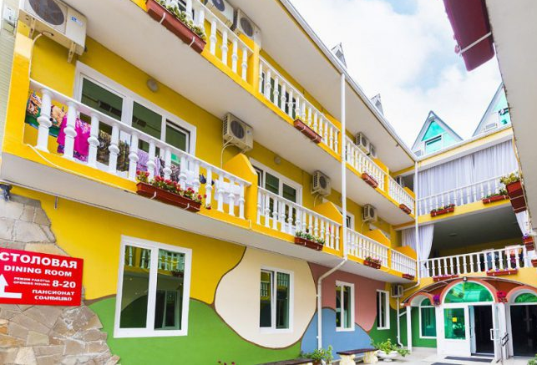
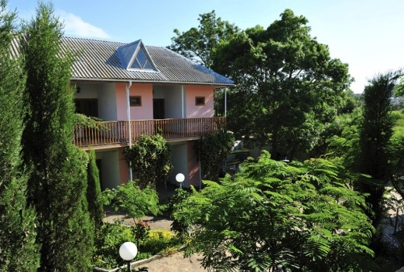
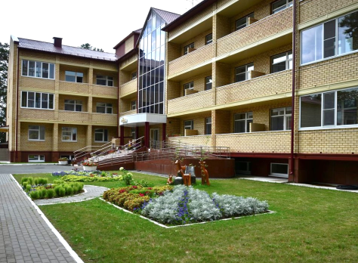
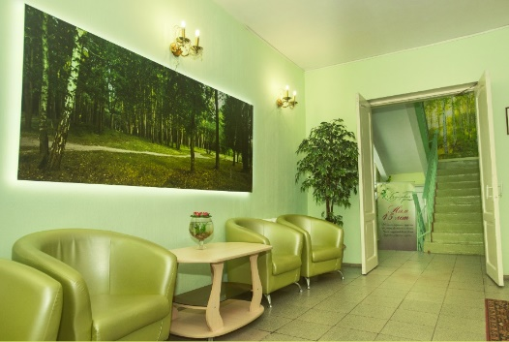
Оздоровление и отдых членов Профсоюза и их семей
Санатории и пансионаты | 2019 | 2021 | 2022
Гостевой дом «У Айдера», пгт Черноморское |  | 2 | 1
«Градостроитель» г.Тюмень (софинансирование) | 2
Оплата санаторно-курортного лечения | - | - | -
Лагеря с дн евным пребыванием детей (оплата культурно-развлекательной программы) | - | 1
.

Slide 7
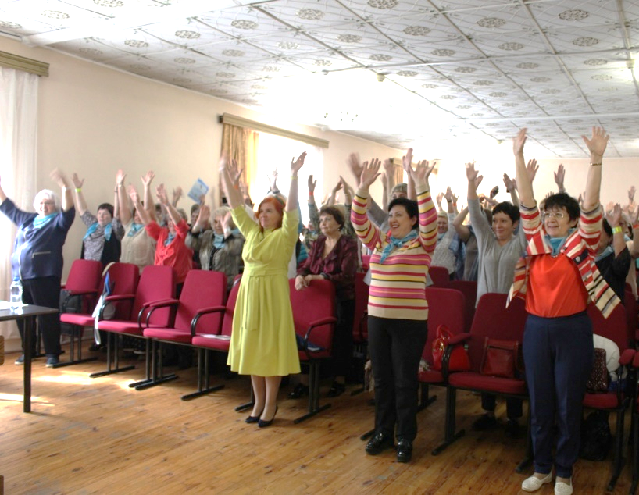
Мы – вместе, мы можем! ОХВАТ ПРОФСОЮЗНЫМ ЧЛЕНСТВОМ

Slide 8
Профсоюзный бюджет
Информационно-пропагандистская работа
10,4%
2,3%
Обучение кадров и актива
Целевые мероприятия
2,6%
Оздоровление и отдых
1,0%
Заседания, конференции, совещания
51,11%
0,6%
Конкурсы профессионального мастерства
1,6%
Работа с молодежью
32,6%
Культурно-массовые и спортивные мероприятия

